Slide 2
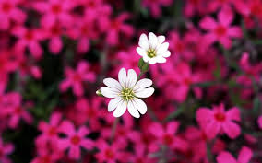
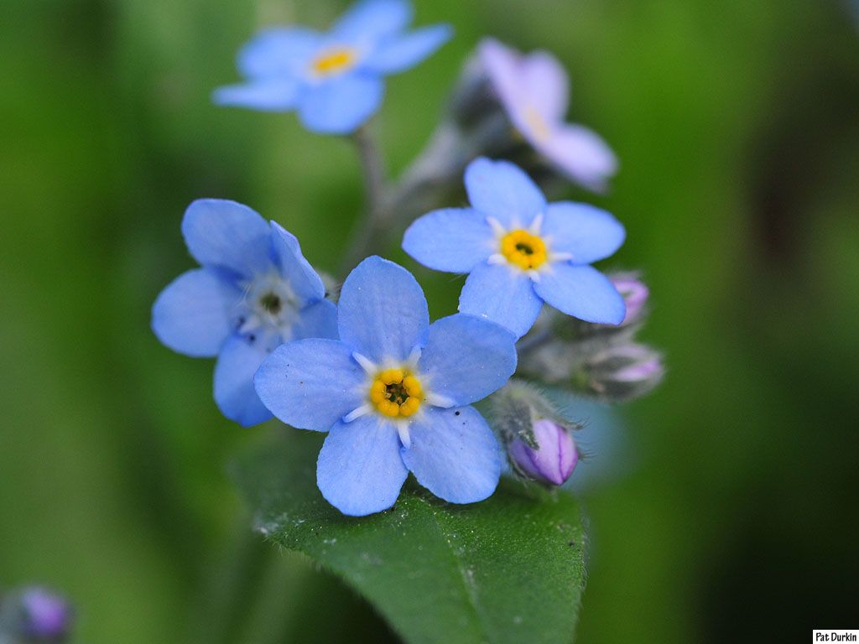
আজকের পাঠে সবাইকে স্বাগত

Slide 3
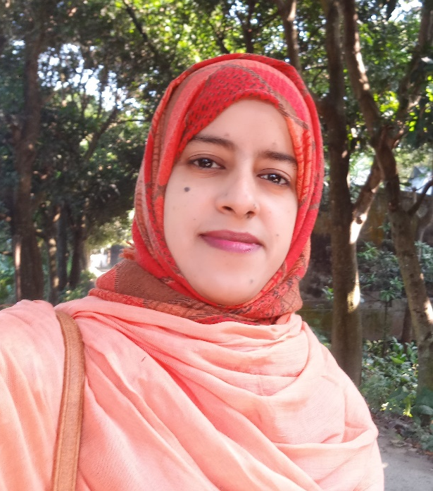
পরিচিতি পর্ব
হাজেরা আক্তার
সহকারি শিক্ষক
রহিমদি সরকারি প্রাথমিক বিদ্যালয়।
সদর , নরসিংদী
শ্রেণিঃ পঞ্চম
বিষয়ঃ প্রাথমিক বিজ্ঞান
অধ্যায়ঃ 6 সুস্থ জীবনের জন্য খাদ্য

Slide 4
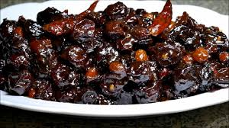
পূর্ব জ্ঞান যাচাই
বরফ দিয়ে, রিফ্রিজারেটরে, হিমাগারে বিভিন্ন প্রকার খাদ্যবস্তু রাখার সুবিধা কি?
খাদ্য সংরক্ষণের ৩টি গুরুত্ব বর্ণনা করো?

Slide 5
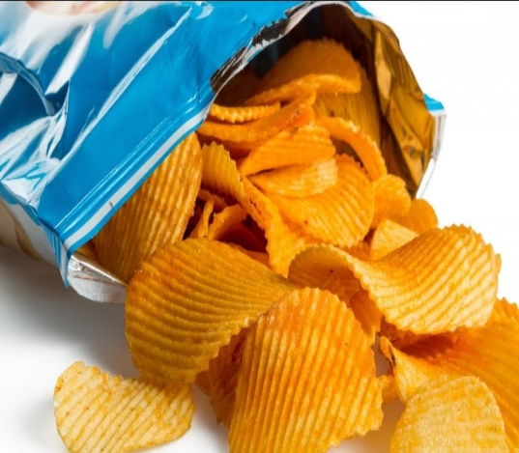
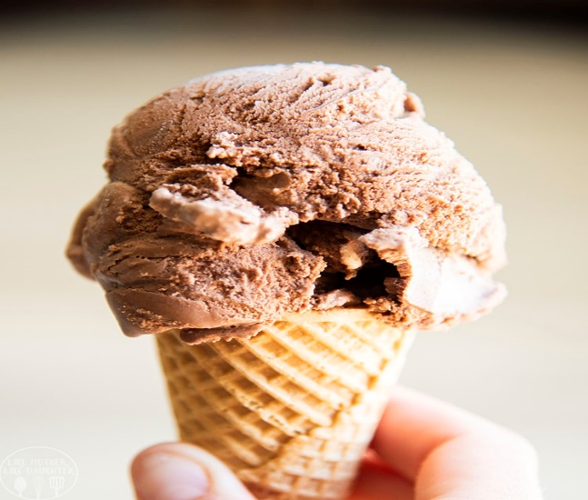
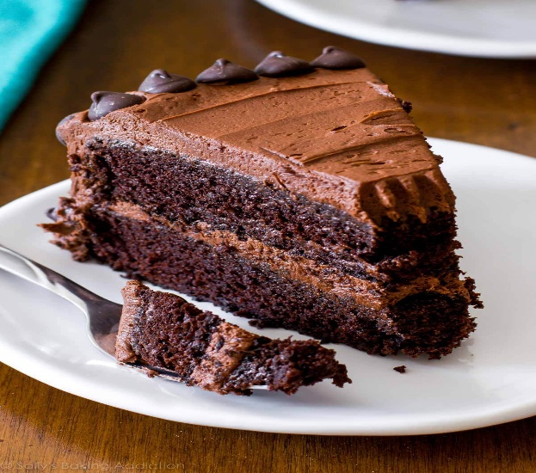
তোমাদের খেতে ভালো লাগে এমন ৫টি খাবারের নাম বলো?
ছবি গুলো দেখো
তোমাদের খেতে ভালো লাগলেও এই খাবার গুলো কম খাওয়া উচিত ।

Slide 6
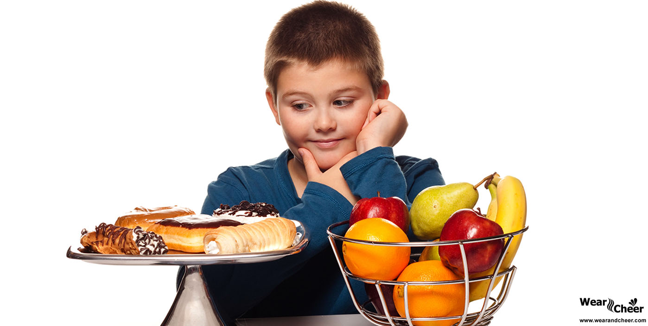
আজকের পাঠ
যে সকল খাদ্য কম
খাওয়া উচিত

Slide 7
শিখনফল
এই পাঠ শেষে শিক্ষার্থীরা…
8.3.1 কৃত্রিম রং ব্যবহার করা খাদ্যের নাম বলতে পারবে।
8.3.2 যে সব খাদ্যে রাসায়নিক দ্রব্য মেশানো হয় তাদের নাম তে পারবে।
8.3.3 খাদ্যে কৃত্রিম রং ও রাসায়নিক দ্রব্যের ক্ষতিকর দিক বর্ণনা করতে পারবে।

Slide 8
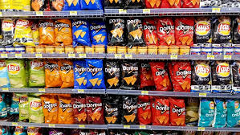
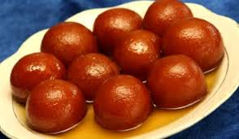
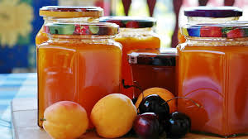
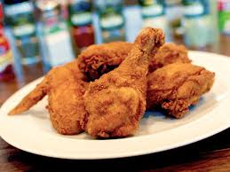
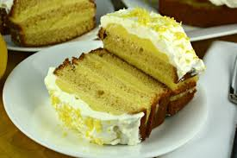
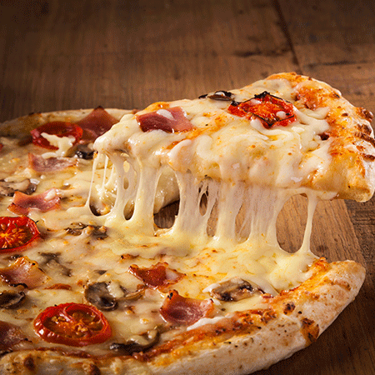
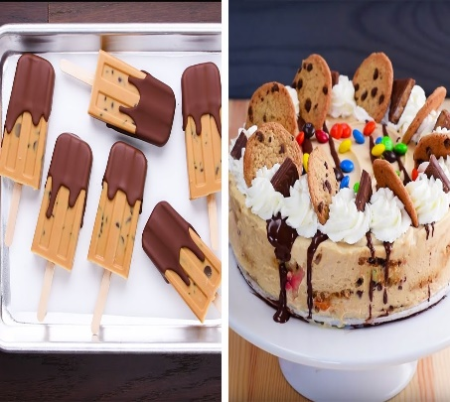
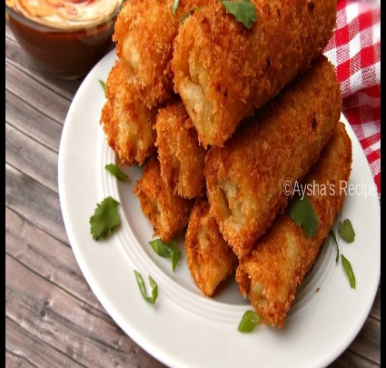
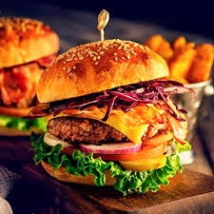
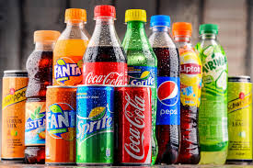
ছবি গুলো দেখো
খাবার গুলো খেতে কেমন লাগে?

Slide 9
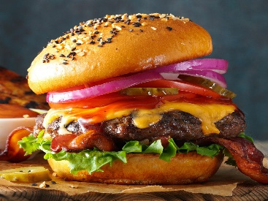
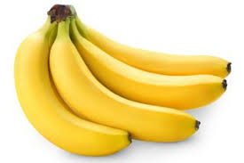
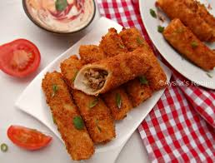
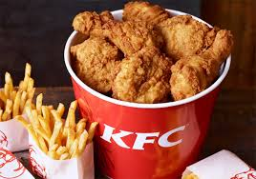
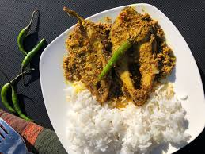
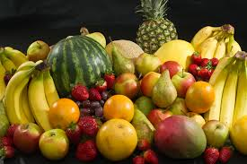
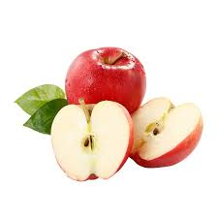
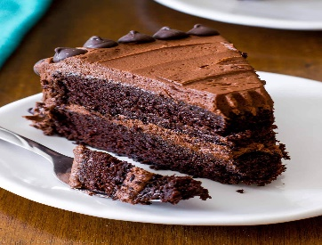
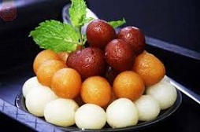
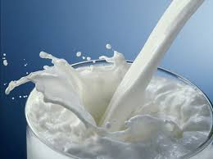
নিচের কোন খাবার গুলো আমাদের কম খাওয়া উচিত?
এসো তোমাদের সাথে মিলিয়ে দেখি।

Slide 10
একক কাজ
প্রশ্নঃ যেসকল খাদ্য আমাদের কম খাওয়া উচিত সেরকম পাঁচটি খাদ্যের নাম লিখ?

Slide 11
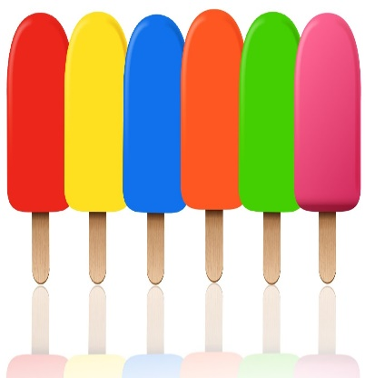
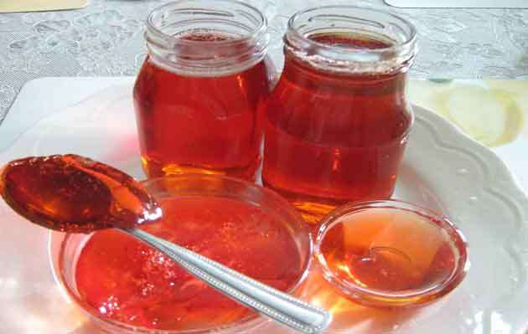
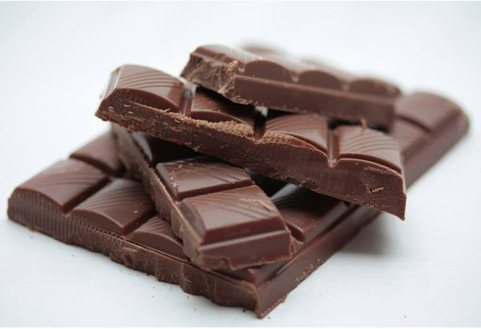
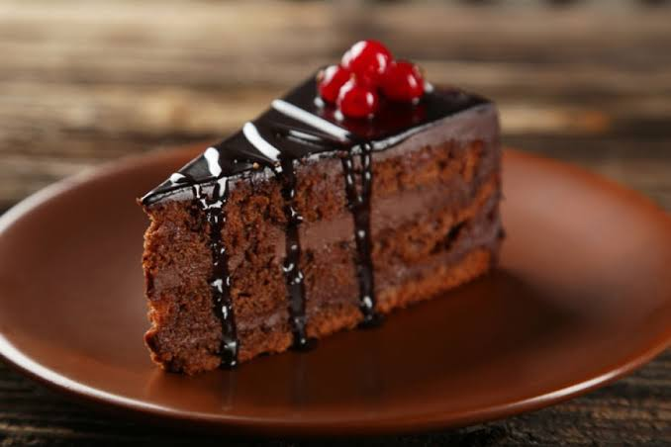
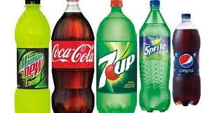
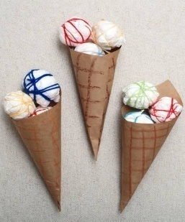
নিচের খাবার গুলো মনযোগ সহকারে দেখ?
মিষ্টি
জেলি
চকলেট
আইসক্রিম
কেক
কোমল পানীয়
চিপস
আইসক্রিম
এই খাবার গুলোকে আকর্ষণীয় ও লোভনীয় করতে কৃত্রিম রং ও বিভিন্ন রাসায়নিক উপাদান মেশানো হয়।
ফরমালিন এবং কার্বাইড হচ্ছে এক ধরনের রাসায়নিক উপাদান যা খাবারে মিশানো হয়

Slide 12
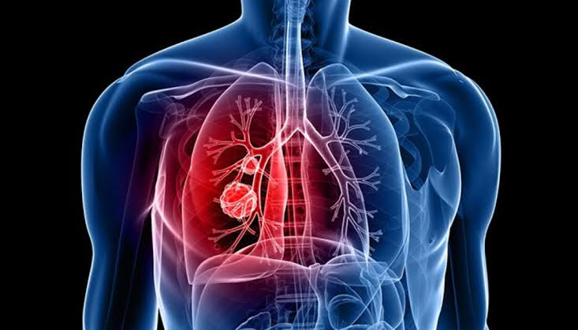
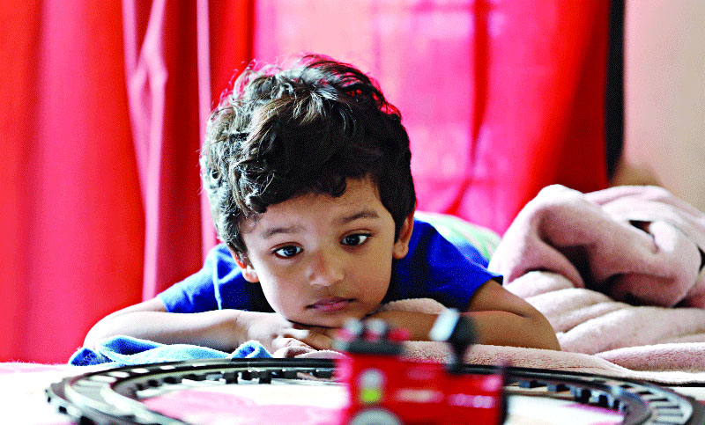
কৃত্রিম রং মেশানো খাবার খেলে কী হয়?
ক্যান্সার
অমনোযোগিতা
অস্থিরতা
কৃত্রিম রং মেশানো খাবার মানুষের ক্যানসার, অমনোযোগিতা, অস্থিরতা ইত্যাদি রোগ সৃষ্টি করতে পারে।

Slide 13
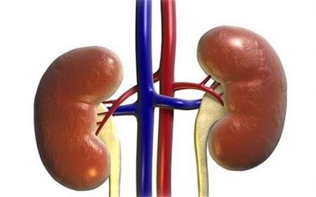
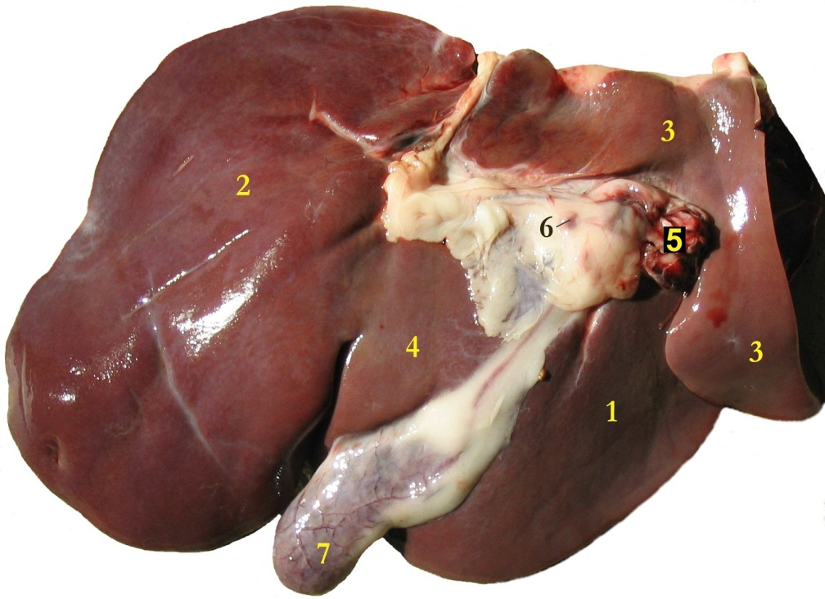
ফরমালিন এবং কার্বাইড যুক্ত খাবার খেলে মানুষের কী হয়?
বৃক্ক
যকৃত
মানুষের বৃক্ক ও যকৃত অকার্যকর হয়ে যেতে পারে।

Slide 14
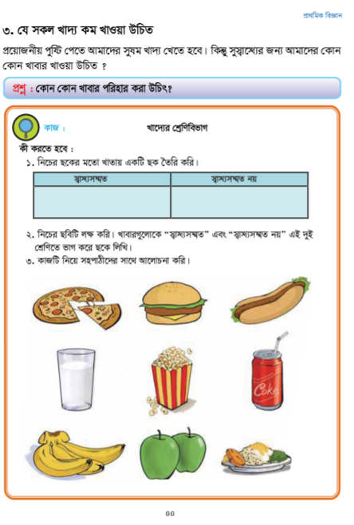
তোমার প্রাথমিক বিজ্ঞান বইয়ের ৪৪ পৃষ্ঠা খুলে মনযোগ সহকারে পড়।

Slide 15
জোড়ায় কাজ
1. কোন কোন খাদ্যে কৃত্রিম রং মেশানো হয়?
২। কৃত্রিম রং মেশানো খাবার খেলে মানুষের কী কী রোগ হতে পারে?

Slide 16
মূল্যায়নঃ
কৃত্রিম রং মেশানো হয় এমন ৫ টি খাবারের নাম লিখ?
প্রশ্নঃ খাদ্যে রাসায়নিকের ব্যবহার আমাদের স্বাস্থ্যের জন্য ক্ষতিকর কেন ব্যাখ্যা কর।

Slide 17
বাড়ির কাজ
তুমি খাও এমন খাবারের তালিকা তৈরি করো যা স্বাস্থ্যকর / স্বাস্থ্যকর নয়
স্বাস্থ্যকর খাবার | স্বাস্থ্যকর নয় এমন খাবার

Slide 18
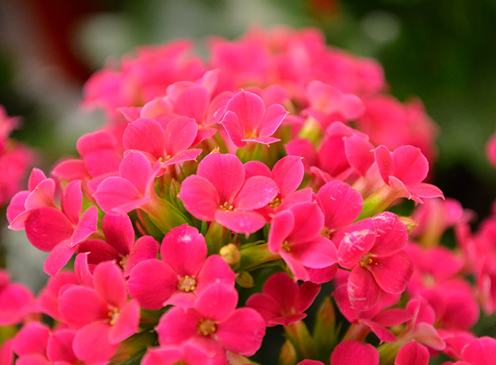
স্বাস্থ্যকর খাবার খাবো, সুস্থ থাকবো।
ধন্যবাদ সবাইকে

